Slide 1

Συμμαχία για την Επιχειρηματικότητα και Ανάπτυξη στην Δυτική Ελλάδα
τακτική Γενική Συνέλευση
Πέμπτη 7 Σεπτεμβρίου 2017,
Αίθουσα Συνεδριάσεων του Περιφερειακού Συμβουλίου Δυτικής Ελλάδας

Slide 2

ΠΡΟΔΗΜΟΣΙΕΥΣΗ ΔΡΑΣΗΣ
ΠΟΥ ΑΦΟΡΑ ΤΗΝ ΠΡΟΣΚΛΗΣΗ ΤΟΥ ΠΡΟΓΡΑΜΜΑΤΟΣ ΠΕΠ ΔΥΤΙΚΗ ΕΛΛΑΔΑ 2014-2020
«Εξωστρέφεια-Διεθνοποίηση των Μικρομεσαίων Επιχειρήσεων της Περιφέρειας Δυτικής Ελλάδας»
Δημήτρης Καραβίδας
Γενική Διεύθυνση Αναπτυξιακού Προγραμματισμού Περιβάλλοντος και Υποδομών
ΠΕΡΙΦΕΡΕΙΑ ΔΥΤΙΚΗΣ ΕΛΛΑΔΑΣ

Slide 3
Το όραμα της Περιφέρειας Δυτικής Ελλάδας
«Αυτοτροφοδοτούμενη, εξωστρεφής και αειφορική ανασυγκρότηση της Περιφέρειας Δυτικής Ελλάδας εστιασμένη στην παγκόσμια ταυτότητά της, στις αξίες για τον άνθρωπο και το περιβάλλον»

Slide 4
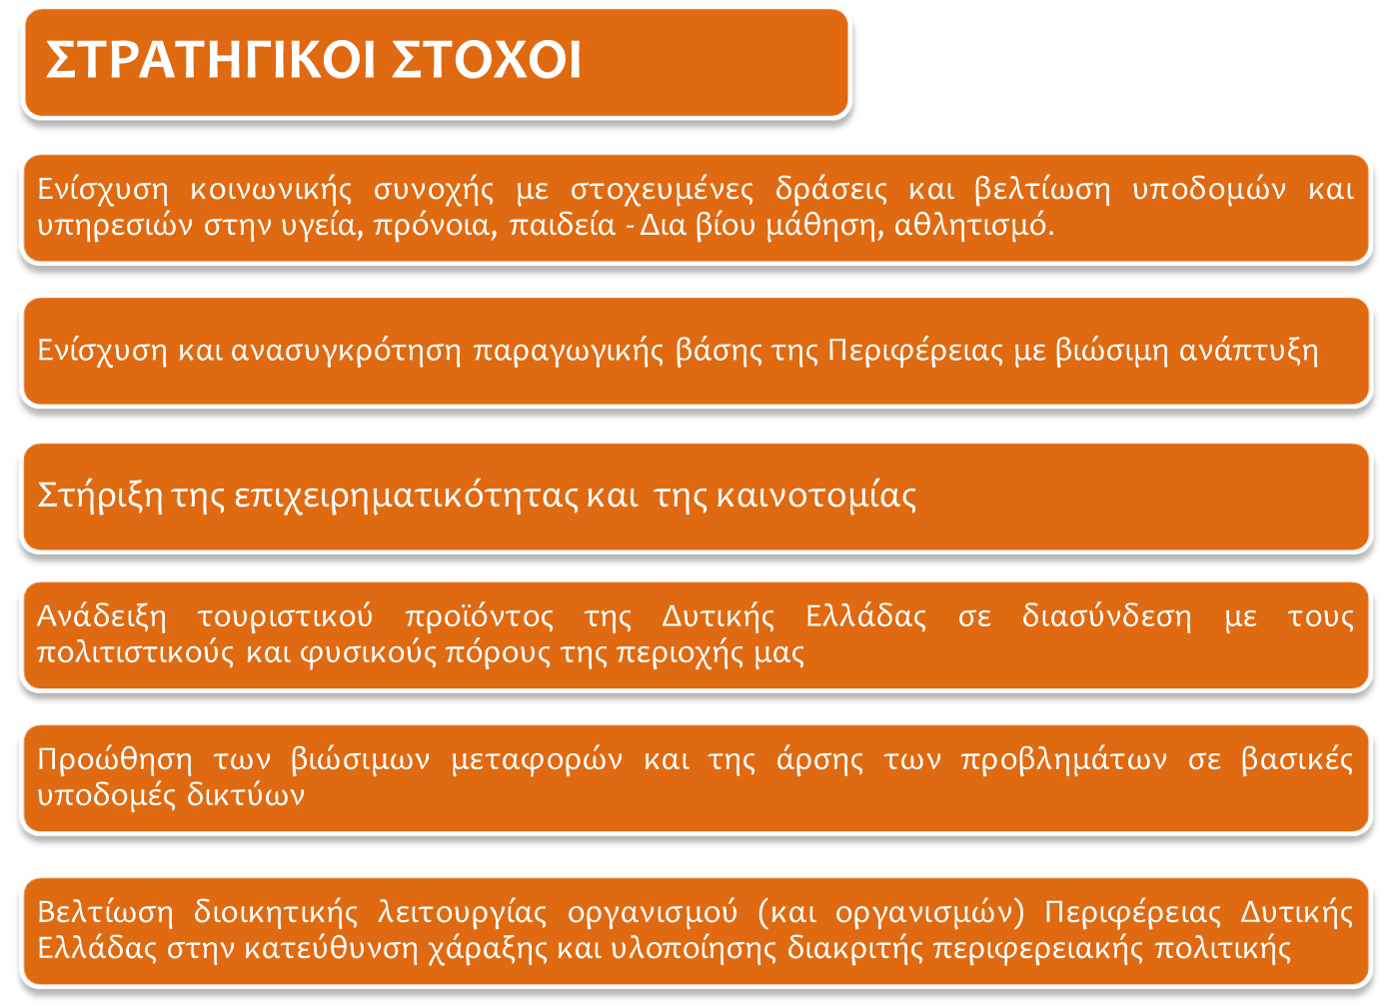
Εγκεκριμένο 5ετές Επιχειρησιακό Πρόγραμμα ΠΔΕ

Slide 5
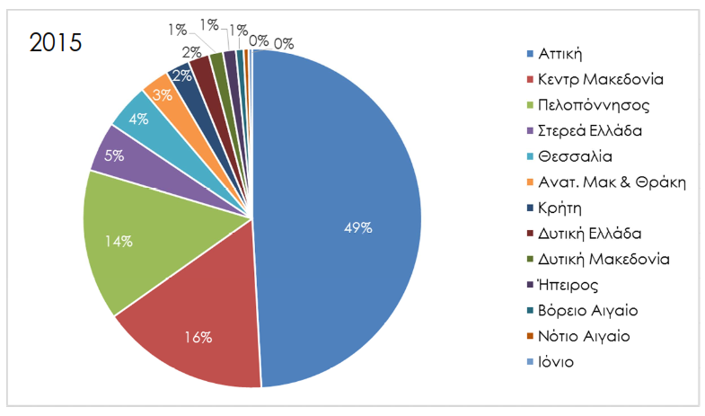
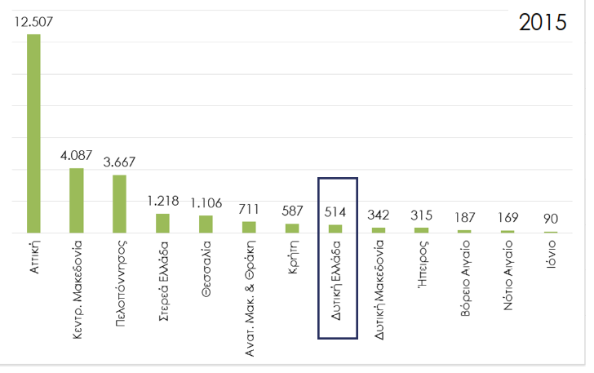
Εξαγωγικές Επιδόσεις της ΔΕ
Εξαγωγές ανά περιφέρεια το 2015 (μερίδιο %)
Εξαγωγές ανά περιφέρεια το 2015 (εκ ευρώ)

Slide 6
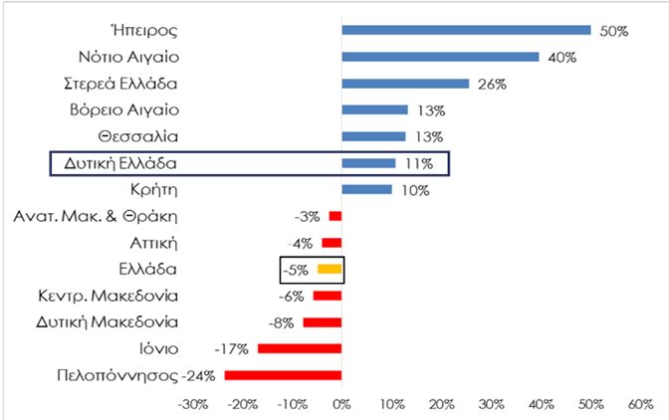
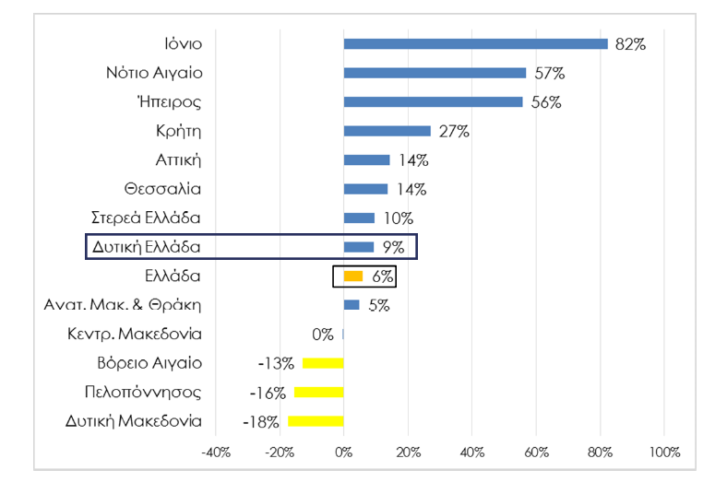
Εξαγωγικές Επιδόσεις της ΔΕ
Συνολική Μεταβολή Εξαγωγών 2011-2015
Ετήσια Μεταβολή Εξαγωγών 2014-2015

Slide 7
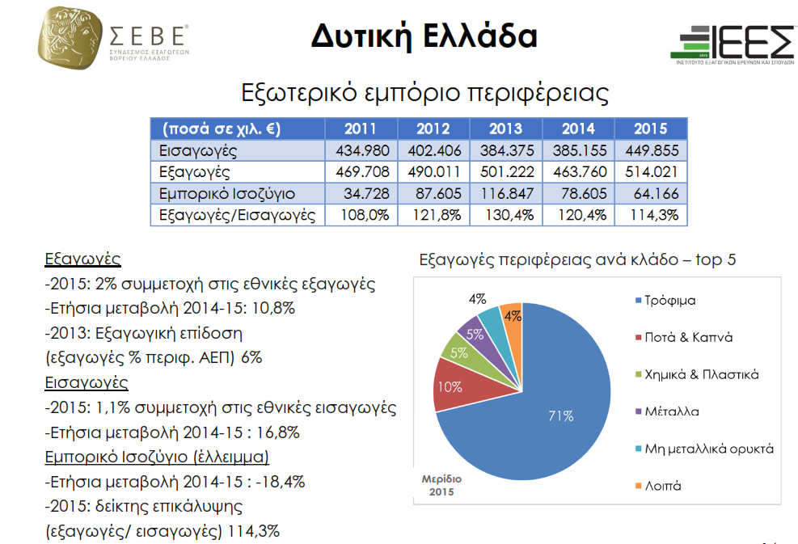

Slide 8

Στόχοι της Δράσης
Η ενίσχυση της εξωστρεφούς επιχειρηματικότητας νέων και υφιστάμενων κυρίως ΜμΕ. Η διεθνοποίηση των επιχειρήσεων της ΠΔΕ είναι στρατηγική οραματική επιλογή που συμβάλει στην αύξηση της προστιθέμενης αξίας της παραγωγικής βάσης προς αγαθά και υπηρεσίες υψηλής ποιότητας με ενσωμάτωση γνώσης.
Ο αναπροσανατολισμός των τοπικών επιχειρήσεων σε οργανωτικές και λειτουργικές δομές που διευκολύνει την ανάπτυξη επιχειρηματικών συνεργασιών σε διεθνές επίπεδο.
Η ενίσχυση των τοπικών επιχειρήσεων που μπορούν να συμβάλουν αποτελεσματικά με τη δημιουργία νέων θέσεων εργασίας (και υψηλής εξειδίκευσης) καθώς και στην αναβάθμιση του έμψυχου δυναμικού τους μέσω στοχευμένης εκπαίδευσης.

Slide 9
Δικαιούχοι
Υφιστάμενες Μικρομεσαίες Επιχειρήσεις, ανεξάρτητα από τη νομική τους μορφή, που ασκούν οικονομική δραστηριότητα σε Επιλέξιμο Κωδικό Αριθμό Δραστηριότητας (ΚΑΔ)

Slide 10
Βασικές Προϋποθέσεις
Να δραστηριοποιούνται ή να δραστηριοποιηθούν στους επιλέξιμους τομείς δραστηριότητας (ΚΑΔ)
Να δραστηριοποιούνται ή να δραστηριοποιηθούν και να πραγματοποιήσουν τις αντίστοιχες δαπάνες στην Περιφέρεια Δυτικής Ελλάδας,
Να διαθέτουν τον/τους δηλούμενο/ους ΚΑΔ πριν την υποβολή της επενδυτικής πρότασης
Να λειτουργούν αποκλειστικά με μία από τις ακόλουθες μορφές: επιχειρήσεις εταιρικού / εμπορικού χαρακτήρα (Ανώνυμη Εταιρία, Εταιρία Περιορισμένης Ευθύνης, Ομόρρυθμη Εταιρία, Ετερόρρυθμη Εταιρία, Ι.Κ.Ε) και ατομικές επιχειρήσεις, και να τηρούν βιβλία Β' ή Γ' κατηγορίας του Κ.Β.Σ.
Να μη βρίσκονται υπό πτώχευση, εκκαθάριση ή αναγκαστική διαχείριση και να μην αποτελούν προβληματικές επιχειρήσεις και να μην εκκρεμεί σε βάρος τους ανάκτηση ενίσχυσης κατόπιν προηγούμενης αποφάσεως της Επιτροπής, με την οποία μια ενίσχυση κηρύσσεται παράνομη και ασυμβίβαστη με την εσωτερική αγορά,
Να μην έχουν προβεί σε παύση της ίδιας ή παρεμφερούς δραστηριότητας εντός του Ευρωπαϊκού Οικονομικού Χώρου κατά τη διετία πριν από την υποβολή της αίτησής τους
Να έχουν κλείσει 2 τουλάχιστον ετήσιες οικονομικές χρήσεις κατά την ημερομηνία υποβολής της πρότασής τους, όπως παρουσιάζεται στους δημοσιευμένους ισολογισμούς τους ή εμφανίζεται στα επίσημα φορολογικά τους στοιχεία,
Να υποβάλλουν στα επενδυτικά σχέδιά τους δαπάνες που δεν έχουν χρηματοδοτηθεί και δεν έχουν ενταχθεί σε άλλο πρόγραμμα που χρηματοδοτείται από εθνικούς ή κοινοτικούς πόρους
Να υποβάλλουν έως μία επενδυτική πρόταση ανά Α.Φ.Μ. Συνδεδεμένες οι Συνεργαζόμενες επιχειρήσεις έχουν δικαίωμα υποβολής μόνο μίας πρότασης

Slide 11
Προϋπολογισμός
Δημόσια Δαπάνη ανά έργο: max 200.000€
Συνολική Δημόσια Δαπάνη: 3.100.000 €,
συγχρηματοδοτείται από το Ελληνικό Δημόσιο και την Ευρωπαϊκή Ένωση και ειδικότερα από το Ευρωπαϊκό Ταμείο Περιφερειακής Ανάπτυξης (ΕΤΠΑ) και το Ευρωπαϊκό Κοινωνικό Ταμείο (ΕΚΤ)
Καθεστώς : de minimis

Slide 12
Επιλέξιμες Δαπάνες (1/2)
Κτίρια, εγκαταστάσεις και περιβάλλων χώρος
Μηχανήματα – Εξοπλισμός
Άυλα στοιχεία ενεργητικού
        Λογισμικό
        Χρήση συμβουλευτικών υπηρεσιών
        Χρήση υπηρεσιών εργαστηρίου
        Μελέτες
        Πιστοποίηση και τυποποίηση τελικών προϊόντων και υπηρεσιών, σύμφωνα με αναγνωρισμένα πρότυπα
        Υπηρεσίες διαχείρισης του επενδυτικού σχεδίου
Προβολή - Προώθηση – Δικτύωση
        Δαπάνες προβολής των νέων προϊόντων / υπηρεσιών
        Συμμετοχή σε εκθέσεις
Λειτουργικές δαπάνες
        Επιδότηση μισθολογικού κόστους νεοπροσλαμβανόμενου προσωπικού απαραίτητο για τους σκοπούς του επιχειρηματικού πλάνου
        Εκπαίδευση υφιστάμενου αλλά και νέου προσωπικού απαραίτητη για τους σκοπούς του επιχειρηματικού πλάνου

Slide 13
Επιλέξιμες Δαπάνες (2/2)
ΕΠΙΛΕΞΙΜΗ ΚΑΤΗΓΟΡΙΑ ΔΑΠΑΝΗΣ | ΕΝΤΑΣΗ ΕΝΙΣΧΥΣΗΣ | ΑΝΩΤΑΤΟ ΠΟΣΟΣΤΟ ΠΟΣΟΥ ΚΑΤΗΓΟΡΙΑΣ ΔΑΠΑΝΗΣ ΣΤΟΝ ΣΥΝΟΛΙΚΟ Π/Υ ΤΟΥ ΕΡΓΟΥ
1. Δαπάνες κτιριακών εγκαταστάσεων | 50% | έως 20%
2. Δαπάνες μηχανημάτων /εξοπλισμού | 60% | έως 30%
3. Άυλα στοιχεία ενεργητικού | 60% | έως 50%
4. Προβολή - Προώθηση | 60% | έως 40%
5. Λειτουργικές δαπάνες (ΕΚΤ) |  | Από 40% έως 60%
5.1 Επιδότηση μισθολογικού κόστους νεοπροσλαμβανόμενου προσωπικού | 80%
5.2 Εκπαίδευση προσωπικού | 60%

Slide 14
ΚΡΙΤΗΡΙΑ ΑΞΙΟΛΟΓΗΣΗΣ
Α. ΑΞΙΟΛΟΓΗΣΗ ΚΑΤΑΣΤΑΣΗΣ ΕΠΙΧΕΙΡΗΣΗΣ
  Α.1 Εξέλιξη απασχόλησης στην επιχείρηση της τελευταία τριετίας /διετίας (για όσες έχουν 2 κλεισμένες χρήσεις)
  Α.2 Μέση μεταβολή κύκλου εργασιών της επιχείρησης την τελευταία τριετία ή διετία
  Α.3 Επενδυτική πολιτική της επιχείρησης
  Α.4 Συστήματα διαχείρισης της ποιότητας της επιχείρησης
  Α.5 Μεταβολή των αποτελεσμάτων της επιχείρησης προ φόρων και αποσβέσεων (ποσοστό επί του κύκλου εργασιών) την τελευταία τριετία ή διετία
  Α.6 Υφιστάμενη διεθνής παρουσία της επιχείρησης
Β. ΑΞΙΟΛΟΓΗΣΗ ΠΟΙΟΤΗΤΑΣ ΕΠΕΝΔΥΤΙΚΟΥ ΣΧΕΔΙΟΥ
  B.1 Περιγραφή του Επενδυτικού Σχεδίου
  Β.2 Ρεαλιστικότατα προϋπολογισμού – Τεκμηρίωση Δαπανών
  Β.3 Ενέργειες προώθησης προϊόντος / υπηρεσίας
Γ. ΛΟΙΠΑ ΚΡΙΤΗΡΙΑ
  Γ.1 Ρεαλιστικότατα Χρονοδιαγράμματος υλοποίησης του επιχειρηματικού σχεδίου
  Γ.2 Απαιτήσεις Αδειοδότησης / Ωριμότητα Επενδυτικού Σχεδίου
  Γ.3 Δημιουργία νέων θέσεων απασχόλησης (υπολογιζόμενης σε ΕΜΕ μισθωτής εργασίας)

Slide 15
ΠΛΗΡΟΦΟΡΙΕΣ-ΔΗΜΟΣΙΟΤΗΤΑ
Η Προδημοσίευση ουδεμία έννομη δέσμευση του Δημοσίου γεννά ως προς την τελική Πρόσκληση του Προγράμματος και η Διαχειριστική Αρχή του ΠΕΠ “ΔΥΤΙΚΗ ΕΛΛΑΔΑ 2014-2020” διατηρεί αναλλοίωτο το δικαίωμα να τροποποιήσει του όρους που αναφέρονται στην παρούσα.
Η Προδημοσίευση θα παραμείνει σε διαβούλευση για ένα μήνα.
Ιστοσελίδες : www.dytikiellada.gr www.pde.gov.gr www.pde.gov.gr/ependyseis ΕΣΠΑ www.espa.gr
E-mail επικοινωνίας: dap@pde.gov.gr
Υπεύθυνος επικοινωνίας: Μάριος Καρπέτας Προϊστάμενος Τμήματος Κινήτρων Περιφερειακής Ανάπτυξης, Δ/νσης Αναπτυξιακού προγραμματισμού ΠΔΕ
Τηλέφωνα επικοινωνίας: 2613613600
Γραφείο Ενημέρωσης μικρομεσαίων επιχειρήσεων και Εξυπηρέτησης Επενδυτών, ΝΕΟ Πατρών-Αθηνών & Αμερικής (Ισόγειο), τηλ 2613613645-6

Slide 16
Σας ευχαριστώ για την προσοχή σας
Δημήτριος Καραβίδας
Περιφέρεια Δυτικής Ελλάδας
Γενική Διεύθυνση Αναπτυξιακού Προγραμματισμού Περιβάλλοντος και Υποδομών
ΝΕΟ Πατρών Αθηνών 32 και Αμερικής
Τηλ. : 2613613600
Email : dimitris.karavidas@pde.gov.gr
gd.appy@pde.gov.gr

